Slide 1
JavaScript- funkcje i obiekty

Slide 2
Funkcje
Wyobraźmy sobie taką sytuację — mamy aplikację, która służy do analizy domowych wydatków, czyli wykonuje wiele operacji matematycznych na określonych danych. Jedną z takich operacji jest sumowanie liczb. Operację taką można zamknąć w funkcji, co pozwala na wielokrotne wykorzystanie jej w różnych miejscach kodu: function sum(a, b) { return a + b; }
Następnie taką funkcję możemy używać poprzez jej wywołanie:
const result = sum(5, 10); sum; // 15

Slide 3
Tworzymy funkcje
Jednym z częściej spotykanych rozwiązań, szczególnie w starszych aplikacjach, niewspierających składni ECMAScript 6+, jest deklarowanie funkcji poprzez słowo function w następujący sposób:
function name () {
// polecenia wewnątrz funkcji name
}

Slide 4
Słowo kluczowe function oznacza początek deklaracji funkcji. Po nim musi wystąpić spacja i następnie nazwa funkcji (są sytuacje, w których nazwa może zostać pominięta, ale omówię je w dalszej części rozdziału). Następnie znajdują się nawiasy okrągłe, a po nich klamrowe.

Slide 5
Wyrażenie funkcyjne
Innym sposobem stworzenia funkcji jest napisanie tzw. wyrażenia funkcyjnego w postaci:
const name = function name () {
// polecenia wewnątrz funkcji name
};
Także w tym przypadku nazwa funkcji po słowie function nie jest wymagana. W praktyce kiedy deklaruje się funkcję w pierwszy z pokazanych tu sposobów, najczęściej podaje się nazwę, natomiast gdy tworzymy wyrażenie funkcyjne, to zazwyczaj stosujemy tzw. funkcję anonimową, czyli nieposiadającą jawnie przypisanej nazwy po słowie function.

Slide 6
Co ciekawe, gdy tworzymy funkcję jako wyrażenie funkcyjne, czyli — w pewnym uproszczeniu — funkcję przypisaną do zmiennej, to aby ją wywołać, musimy użyć nazwy tej zmiennej, a nie nazwy wskazanej po słowie function:
const fn = function sum (a, b) {
return a + b;
};
sum(5, 5); // Uncaught ReferenceError: sum is not defined
fn(5, 5); //10

Slide 7
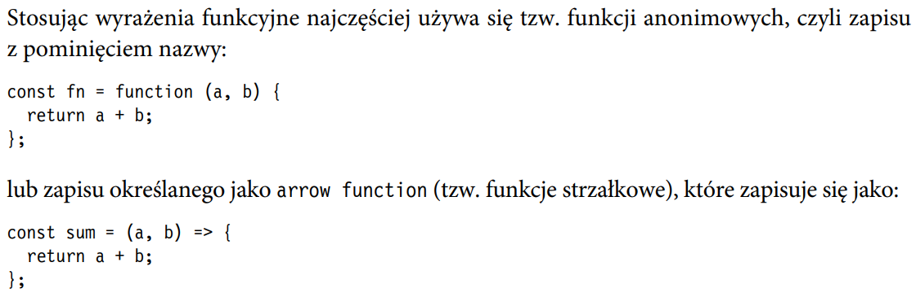
Funkcje anonimowe, strzałkowe

Slide 8
Wartość zwracana przez funkcję
W języku JavaScript każda funkcja zawsze zwraca jakąś wartość. Aby zwrócić jakąś wartość w sposób jawny, należy użyć słowa return. Jeśli funkcja nie zawiera instrukcji return, to domyślnie jest zwracana wartość undefined. Rozważmy kilka przykładów jawnego i niejawnego użycia return.
function sum (a, b) {return a + b; }

Slide 9
Funkcja może posiadać kilka instrukcji return, co jest często wykorzystywane np. w instrukcjach warunkowych: function divide (a, b) {
if (b !== 0) {
return a / b;
}
return "Nie dziel przez zero!";
}

Slide 10
Zakresy i domknięcia w JavaScript
Zmienna, która została zadeklarowana przez let lub const, jest dostępna w kodzie dopiero od miejsca jej deklaracji. Próba użycia niezadeklarowanej zmiennej spowoduje rzucenie błędu. Rozważmy następujący przykład:
function getPriceWithDiscount(basicPrice) {
const totalPrice = basicPrice * (1 - discount);
const discount = 0.2;
return totalPrice;
}

Slide 11
Funkcja pobiera jako argument jakąś cenę bazową, a następnie zwraca ostateczną cenę produktu z uwzględnieniem założonego (w tym wypadku stałego) rabatu 20%. Jednakże próba wywołania takiej funkcji spowoduje wystąpienie błędu: getPriceWithDiscount(100); // Uncaught ReferenceError: discount is not defined

Slide 12
Zobaczmy, co by się stało, gdyby deklaracje const zamienić na deklaracje var:
function getPriceWithDiscount(basicPrice) {
var totalPrice = basicPrice * (1 - discount);
var discount = 0.2;
return totalPrice;
}
getPriceWithDiscount(100); // NaN W
tym wypadku JavaScript nie zgłosił żadnego błędu, ale zwrócił wartość NaN (ang. Not a Number), która jest dla nas błędna.

Slide 13
Jest to jeden z powodów, dla których bezpieczniej jest używać tylko deklaracje let lub const, które uchronią nas przed takimi sytuacjami, bo od razu otrzymamy w konsoli błąd, co pozwoli szybko naprawić program.

Slide 14
Funkcje, które od razu się wykonują
W języku JavaScript istnieje jeszcze jeden sposób na stworzenie funkcji wraz z jej natychmiastowym wykonaniem. Tego typu konstrukcje nazywane są IIFE, czyli Immediately-Invoked Function Expression. Początkowo pewnie może Cię dziwić, jakie w ogóle zastosowania ma taka konstrukcja, po co tworzyć funkcję, którą od razu wywołujemy. Otóż, jak pokażę za chwilę, jest to jeden z typowych wzorców projektowych w JavaScript, używany powszechnie przed pojawieniem się systemu modułów (wprowadzonego w ECMAScript 6). Jednakże i dzisiaj ta metoda jest niekiedy wykorzystywana, a ponadto można ją spotkać w wielu popularnych bibliotekach. Na początek zobacz, jak wygląda składnia takiej konstrukcji IIFE:
(function () { // instrukcje do wykonania })();

Slide 15
Funkcję IIFE można także zapisać z użyciem składni arrow function:
(() => { // instrukcje do wykonania })();

Slide 16
Parametry domyślne funkcji
function getPriceWithDiscount(price, rebate) {
const discount = 1 - (typeof rebate === 'undefined' ? 0.1 : rebate); return price * discount;
}
getPriceWithDiscount(100, 0); // 100, teraz wynik jest poprawny getPriceWithDiscount(100, 0.3); // 70, tutaj również obliczenie jest poprawne
Zwróć uwagę, co się zmieniło w linii, gdzie następuje określenie wartości rabatu, czyli stałej discount. W pierwszym przypadku mieliśmy tutaj zwykłą alternatywę OR, co spowodowało przekonwertowanie wartości parametru rebate do boolean. Gdy parametr nie został podany, konwertowaliśmy undefined, co dało wartość false, więc zgodnie z oczekiwaniami zwracaliśmy drugą wartość z alternatywy, czyli 0.1. W tym miejscu musimy jednak cofnąć się do rozdziału omawiającego konwersje typów. Otóż nasz problem wynikał z faktu, że wartość liczbowa 0 również konwertuje się do false — dlatego nie naliczono rabatu zerowego, lecz uwzględniono wartość 0.1, co skutkowało błędnym wynikiem.

Slide 17
Definiowanie obiektów
Obiekty w JavaScript możemy tworzyć na kilka sposobów, ale najczęściej stosowaną metodą jest jawne zadeklarowanie odpowiednich pól i metod przy użyciu zapisu z nawiasami klamrowymi:
const Person = {
name: 'Tomek',
age: 35 }
Stworzyliśmy prosty obiekt zawierający dwa pola, które przechowują wartości typu prostego. Nic nie stoi jednak na przeszkodzie, aby tworzyć obiekty zagnieżdżone:
const Person = {
name: 'Tomek',
age: 35,
address: {
city: 'Poznań',
country: 'Polska' } }

Slide 18
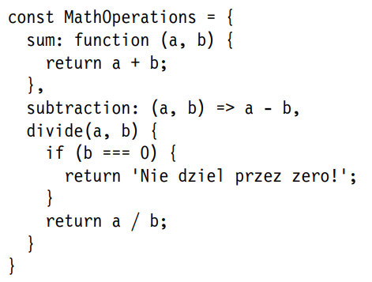
Metody obiektu
Obiekt może również posiadać metody, które można zadeklarować w następujący sposób:

Slide 19
Zwróć uwagę, że zadeklarowaliśmy w obiekcie MathOperations trzy metody, każdą w nieco odmienny sposób. Metoda sum została zadeklarowana poprzez podanie nazwy, a po znaku dwukropka w sposób jawny przypisujemy do tego pola funkcję. Tak naprawdę metody w obiektach JavaScript to nic innego jak po prostu pola, do których jest przypisana funkcja, którą można wywołać.
Drugi przykład z metodą subtraction bazuje na składni arrow function. W powyższym przypadku nie ma w zasadzie żadnej różnicy w działaniu wszystkich metod.
Metoda divide została zadeklarowana w jeszcze inny sposób, z pominięciem podania nazwy metody i jej implementacji po znaku dwukropka.

Slide 20
Modyfikowanie obiektów
Na początek stwórzmy sobie testowy obiekt, który w dalszych krokach będziemy stopniowo modyfikować:
const Person = {
name: 'Tomek',
age: 35,
address: {
city: 'Poznań',
country: 'Polska‘
}
} Najpierw dokonamy zmiany wartości pola name. Aby to zrobić, musimy odwołać się do pola na jeden z dwóch sposobów:
Person.name = 'Adam'; // "Adam"
Person['name'] = 'Adam'; // "Adam"

Slide 21
Operatory spread i rest
Operatory spread i rest, wprowadzone w standardzie ECMAScript 6 pozwalają uprościć zapis w wielu często wykonywanych sytuacjach. Oba operatory mają symbol trzech znaków kropki „...”, a ich znaczenie zależy od miejsca użycia. Operator spread, jak wskazuje jego nazwa, służy do rozbicia jakiegoś większego bytu, bardziej złożonego elementu na mniejsze, pojedyncze jednostki. Operator ten może być użyty zarówno na obiektach, jak i na tablicach.

Slide 22
Na początek weźmiemy prosty przykład dwóch obiektów, na podstawie których stworzymy trzeci, zawierający wszystkie pola z dwóch wcześniejszych:
const A = { x: 5, y: 10 }
const B = { z: 100 }
const point = { ...A, ...B };
point; // {x: 5, y: 10, z: 100}

Slide 23
Operator spread nie musi być używany w odniesieniu do całego obiektu, bez problemu można wyciągnąć z obiektu tylko konkretne pola. Rozważmy następujący przykład:
const A = {
coordinates: {
x: 5,
y: 10
},
id: 123
}
const B = {
z: 100
}
const point = {
...A.coordinates,
...B }
point; // {x: 5, y: 10, z: 100}
Do utworzenia obiektu point wykorzystaliśmy cały obiekt B, natomiast z obiektu A interesowały nas jedynie wszystkie pola w obiekcie A.coordinates. Zauważ, że pole id znajdujące się w obiekcie A nie zostało skopiowane i nie ma go w obiekcie point.

Slide 24
Prototypy i dziedziczenie
Dziedziczenie w języku JavaScript jest nieco odmienne od znanego z takich języków jak Java, C++ itp. W JavaScript tak naprawdę cały czas pracujemy z obiektami i korzystamy z dziedziczenia. Czym jednak jest wspomniane dziedziczenie? Jest to jedna z podstaw w świecie programowania obiektowego.
Oznacza to, że obiekty mogą dziedziczyć, czyli mieć dostęp do właściwości innych obiektów i być w pewnym sensie podobiektami. W wielu językach programowania organizuje się to z wykorzystaniem klas. Wyobraźmy sobie taki typowy przykład opisu świata zwierząt.

Slide 25
Przeanalizujmy następujący przykład:
const Person = { name: 'Tomek', age: 35 }; Person.getSalary();
// Uncaught TypeError: Person.getSalary is not a function
Person.hasOwnProperty('name'); // true Person.toString(); // "[object Object]„
Stworzyliśmy prosty obiekt Person, który zawiera dwa pola. Próba wywołania metody getSalary kończy się błędem, wynikającym z tego, że obiekt Person nie posiada po prostu takiej metody (wcześniej omawialiśmy dokładnie dlaczego otrzymujemy taki właśnie komunikat błędu)

Slide 26
Dlaczego jednak udało nam się wywołać dwie inne metody, czyli hasOwnProperty i toString, skoro przecież nie zdefiniowaliśmy ich w obiekcie Person? Tutaj właśnie odpowiedzią jest wspomniany wcześniej łańcuch prototypów. Nasz obiekt Person dziedziczy po obiekcie Object i może korzystać z jego metod.

Slide 27
Czym jest wskaźnik this?
Słowo this budzi wiele emocji w świecie JavaScript i potrafi przysporzyć problemów nawet doświadczonym programistom. Problem jednak wynika często z błędnego rozumienia czym jest i od czego zależy ten wskaźnik. Zależy on od kontekstu i sposobu wywołania danej funkcji or
Aby lepiej zrozumieć czym jest i jak zachowuje się wskaźnik this, rozważmy kilka przykładów:
function fn () { console.log(this.a); }
fn(); // undefined fn(5); // undefined az od sposobu jej zadeklarowania.

Slide 28
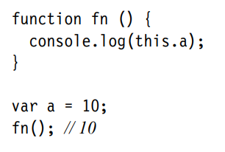
Stworzyliśmy funkcję, której zadaniem jest pobranie wartości pola o nazwie a znajdującego się w kontekście, w jakim funkcja jest wywoływana. Zauważ, że funkcja nie pobiera żadnych parametrów, this musi więc zostać przekazany w jakiś inny sposób. I tak też się dzieje, a dokładniej mówiąc każda funkcja jest zawsze wywoływana w kontekście jakiegoś obiektu. W naszym przypadku obiektem tym jest po prostu zakres globalny, a więc obiekt window.

Slide 29
Czym są metody call i apply?
W JavaScript każda funkcja posiada specjalne metody call oraz apply. Pozwalają one wywołać funkcję z konkretnie wskazanym kontekstem dla używanego w niej wskaźnika this. Można je spotkać w niektórych aplikacjach, choć obecnie większość przypadków użycia call/apply da się zastąpić innymi, lepszymi sposobami. Przeanalizujmy jednak przypadek dwóch obiektów:

Slide 30
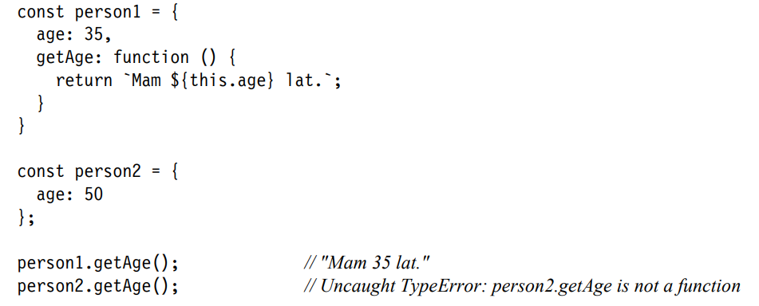
Metoda getAge występuje tylko w pierwszym obiekcie, stąd próba wywołania jej bezpośrednio na obiekcie person2 kończy się błędem. Co jednak, jeśli z jakichś powodów będziemy potrzebowali użyć tej metody poza obiektem person1?

Slide 31
Z pomocą przychodzi właśnie metoda call, dzięki której możemy wywołać metodę na obiekcie person1 z jawnym wskazaniem, że wskaźnik this ma odnosić się do obiektu person2:
person1.getAge.call(person2); // "Mam 50 lat."
Metoda call może przyjmować wiele parametrów. Pierwszy określa obiekt, na który ma wskazywać this, a wszystkie kolejne będą stanowić parametry, z jakimi zostanie wywołana funkcja.

Slide 32
Klasy w języku JavaScript
JavaScript jest językiem dość nietypowym w porównaniu do języków z bardziej tradycyjnym podejściem obiektowym — jak Java, C++ itp. Od wersji ECMAScript 6 programiści JavaScript mają do dyspozycji składnię pozwalającą na deklarowanie klas i tworzenie ich instancji.

Slide 33
Zacznijmy od funkcji…
function fn () {};
typeof fn; // "function"
Object.prototype.toString.call(fn); // "[object Function]" Object.getPrototypeOf(fn) === Function.prototype; // true
Stworzyliśmy najprostszą funkcję, która nie wykonuje żadnych instrukcji, czyli po prostu zwraca wartość undefined. Operator typeof zgodnie z oczekiwaniami zwraca informację, że jest to funkcja. Zwróć jednak uwagę na to, co zwraca metoda toString wywołana z prototypu obiektu globalnego Object. W tym wypadku dostajemy nieco więcej informacji, w tym potwierdzającą to, że mamy do czynienia z jakimś obiektem. Ostatni test pokazuje, że nasza funkcja dziedziczy po prototypie Function.prototype, co oznacza, że jest obiektem, bo w JavaScript to właśnie obiekty charakteryzują się dziedziczeniem wg łańcucha prototypów.

Slide 34
Definiowanie klas w JavaScript
W wielu publikacjach można znaleźć stwierdzenie, że w JavaScript nie ma klas, a słowo class to tylko tzw. lukier składniowy. I dokładnie tak właśnie jest. Składnia ta została wprowadzona w dużej mierze pod naciskiem społeczności i programistów, którzy chcieli mieć wrażenie, że pracują z klasami podobnymi do tych znanych z innych języków obiektowych. Tak naprawdę jednak to tylko pewna zmiana składni, dająca co prawda pewne lepsze zabezpieczenia (np. brak możliwości utworzenia instancji klasy bez słowa new), jednakże wszystko co zrobimy przy użyciu składni klas, równie dobrze moglibyśmy zrobić metodą starszą, czyli przy bezpośrednim definiowaniu funkcji i dodawaniu metod do jej prototypu.

Slide 35
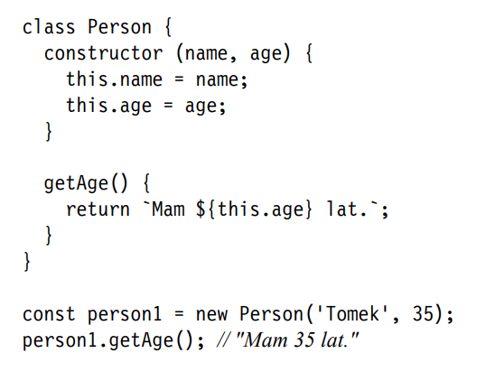
Deklaracja klasy

Slide 36
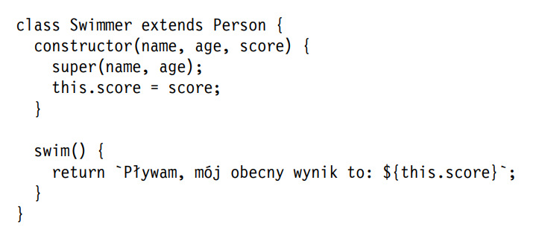
Rozszerzanie klas — słowa extends i super

Slide 37
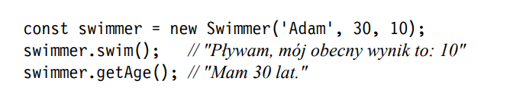

Slide 38
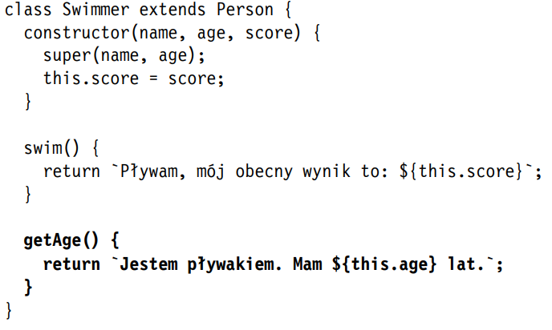

Rozszerzanie klas i nadpisywanie metod klasy bazowej
Aby nadpisać metodę z klasy bazowej (rozszerzanej), wystarczy po prostu utworzyć w klasie Swimmer metodę o tej samej nazwie (nie stosujemy tutaj żadnych dodatkowych oznaczeń jak np. adnotacje @Override znane z Javy itp.). Spróbujmy więc zaimplementować własną metodę getAge w klasie Swimmer:

Slide 39
Metody statyczne
Klasy są dobrym rozwiązaniem dla grupowania metod, które mają jakiś wspólny cel, na przykład moglibyśmy stworzyć klasę MathOperations, która zawierałaby metody odpowiedzialne za wykonywanie różnych operacji matematycznych. Globalny obiekt Math nie posiada na przykład metody pozwalającej obliczyć sumę kilku liczb. Możemy więc zaimplementować taką uniwersalną metodę w klasie MathOperations, co pozwoli nam wykorzystywać ją w wielu miejscach i nawet w wielu projektach.

Slide 40
Do tej pory aby skorzystać z metod tworzonych w klasach, musieliśmy wcześniej utworzyć tzw. instancję danej klasy przy użyciu słowa new. W poprzednich przykładach miało to jak najbardziej sens, gdyż każda instancja (każdy obiekt) charakteryzowała się inną wartością pól name oraz age, które określaliśmy właśnie podczas tworzenia obiektów. W tym przypadku jednak w zasadzie nie potrzebujemy tworzyć żadnych obiektów, gdyż nie będą one miały żadnych indywidualnych pól, a metoda sum ma po prostu zsumować przekazane jej liczby.

Slide 41
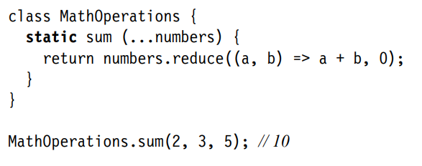
Zwróć uwagę na dwie ważne kwestie. Po pierwsze na słowo static, które znajduje się przed nazwą tworzonej metody, a po drugie na sposób użycia metody sum. Nie tworzymy żadnego obiektu klasy MathOperations, tylko po prostu wywołujemy metodę tej klasy, przekazując jej liczby do zsumowania.

Slide 42
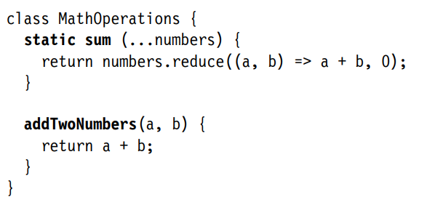
W języku JavaScript możliwe jest stworzenie klasy posiadającej zarówno metody statyczne, jak i zwykłe. Warto jednak uważać z tworzeniem takich konstrukcji; przeanalizujmy inny przykład:

Slide 43
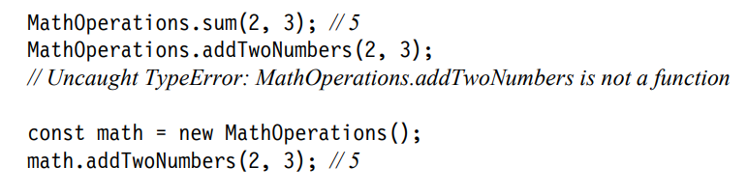
Tylko metoda sum została oznaczona jako metoda statyczna, natomiast metoda addTwoNumbers jest metodą zwykłą. Zobaczmy jak należy ich używać:

Slide 44
Metody prywatne i publiczne
W takich przypadkach w wielu językach programowania dysponujemy słowami public, private lub protected (np. w Javie). Prywatne metody i pola, oznaczone znakiem #, są całkowicie niedostępne spoza klasy, co zapewnia enkapsulację danych i funkcji w ramach obiektu, zgodnie z zasadami programowania obiektowego

Slide 45
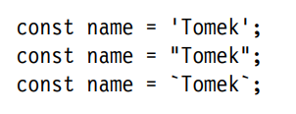
Operacje na ciągach znakowych -Tworzenie ciągów znakowych
Pierwsze dwa zapisy są sobie równoważne. W języku JavaScript nie ma znaczenia czy zastosujemy apostrofy i cudzysłowy. Nieco inaczej jest w trzecim przykładzie, gdzie zastosowaliśmy tzw. template strings. Zapis ten pozwala na interpolowanie instrukcji wewnątrz tzw. „odwróconych apostrofów”.

Slide 46
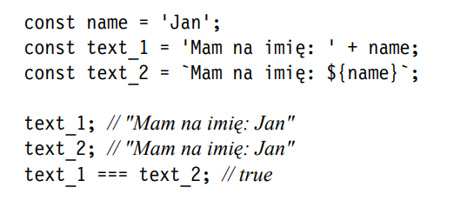
Template strings to składnia wprowadzona w wersji ECMAScript 6 i jest obsługiwana praktycznie przez wszystkie nowoczesne przeglądarki. Nie należy jednak jej nadużywać; gdy nie potrzebujemy przetwarzać żadnych dodatkowych warunków czy używać konkatenacji, lepiej stworzyć ciąg znakowy, wykorzystując w tym celu metodę z cudzysłowami lub apostrofami (tutaj wybór zależy już od indywidualnych preferencji).

Slide 47
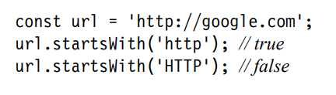
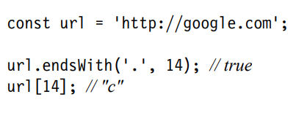

Sprawdzanie początku i końca ciągu znakowego
Załóżmy, że zmienna url przechowuje jakiś adres strony internetowej. Naszym zadaniem jest sprawdzenie, czy adres ten zaczyna się od protokołu http. Możemy w tym celu wykorzystać metodę String.prototype.startsWith:

Slide 48


Przeszukiwanie ciągu znakowego -Metoda includes
Najwygodniejszą i obecnie jedną z najczęściej stosowanych we wspomnianym wyżej celu metod jest String.prototype.includes. Metoda ta przyjmuje jako parametr szukany ciąg znakowy i zwraca wartość true lub false, w zależności od tego, czy uda się pozytywnie wyszukać wskazany ciąg
Dodatkowo metoda includes może przyjąć jeszcze drugi, opcjonalny parametr, który wskazuje indeks, od którego ma zostać rozpoczęte wyszukiwanie:

Slide 49

Wyszukiwanie metodą indexOf
Otóż metoda indexOf pobiera jako pierwszy (obowiązkowy) parametr ciąg, który chcemy wyszukać. Zwraca jednak nie wartość boolean, a indeks, pod jakim znaleziono pierwszy znak szukanego ciągu. Zobaczmy to na naszym przykładzie:

Slide 50
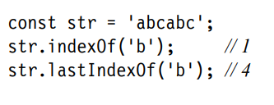
Metoda lastIndexOf do analizy ciągów znakowych
Metoda indexOf próbuje znaleźć pierwsze wystąpienie wskazanego ciągu znakowego, natomiast metoda lastIndexOf szuka ostatniego takiego wystąpienia. Zobaczmy prosty przykład:

Slide 51
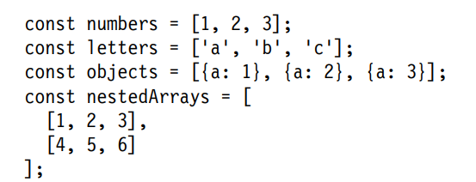
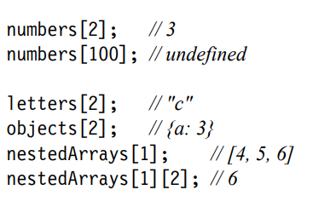
Tablice w języku JavaScript
Na początek spójrz jeszcze raz, jak w JavaScript tworzymy tablice:

Slide 52
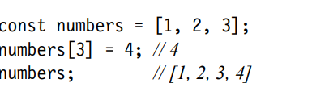

Dodawanie/modyfikowanie elementów tablicy

Slide 53
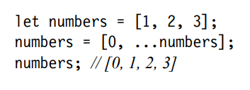
Dodawanie elementów na początku tablicy
Jeżeli w deklaracji tablicy będzie let, nie const to:

Slide 54
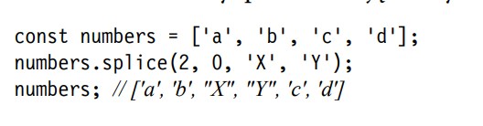
Dodawanie elementów wewnątrz tablicy
W powyższym przykładzie metodzie splice przekazaliśmy cztery parametry. Przeanalizujmy, co one dokładnie oznaczają. Pierwszy — czyli liczba 2 — oznacza, że nasz wskaźnik ustawiamy na elemencie o indeksie 2, czyli na literze c. Następnie wskazujemy, ile elementów począwszy od tego indeksu chcemy usunąć. W naszym przypadku chcemy jedynie wstawić nowe elementy, dlatego wartość tę ustawiamy na 0 (czyli usuwamy zero elementów). Dwa ostatnie parametry to wartości, jakie zostaną dodane do tablicy na miejsce obecnego elementu o indeksie 2.

Slide 55
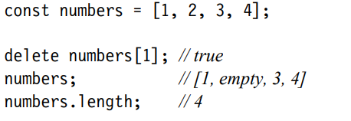
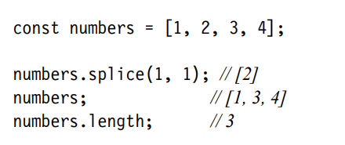
Usuwanie elementów z tablicy

Slide 56

Konwertowanie tablic do ciągów znakowych
JavaScript udostępnia nam w tym celu dwie metody. Pierwsza to znana już metoda toString, a dokładniej mówiąc, jej wersja nadpisana w stosunku do Object.prototype.toString. Implementacja metody Array.prototype.toString zwraca wszystkie elementy tablicy rozdzielone znakiem przecinka:

Slide 57

Innym sposobem przekonwertowania tablicy na ciąg znakowy jest użycie metody Array. prototype.join, która przyjmuje jeden, opcjonalny parametr, określający separator dzielący poszczególne elementy. Jeśli nie określimy separatora, to zostanie przyjęta wartość domyślna, czyli znak przecinka. Można więc w zasadzie przyjąć, że metoda toString daje takie same efekty jak metoda join bez wskazanego separatora:

Slide 58


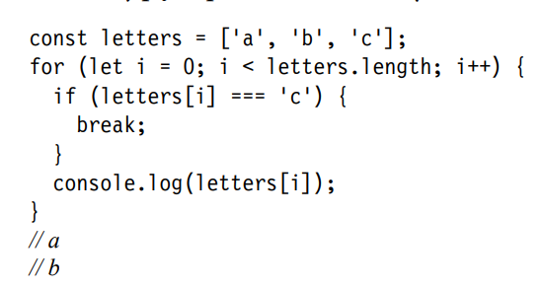
Iterowanie po tablicach- Pętla for

Slide 59
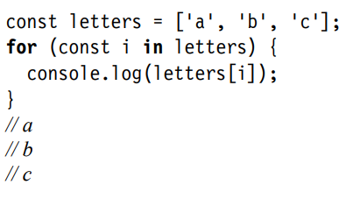
Pętla for-in
W języku JavaScript poza pętlą for mamy do dyspozycji również inne jej odmiany, jak for-in oraz for-of.. Zdarzało mi się czasami spotkać z sytuacją użycia pętli for-in do iterowania po tablicy. Nie jest to jednak zalecana metoda, bowiem w pewnych sytuacjach może rodzić problemy. Zobaczmy jednak, jak wygląda jej składnia:

Slide 60
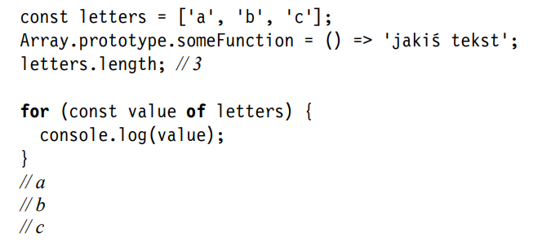
Pętla for-of
Pętla for-of jest rozwiązaniem stosunkowo bezpiecznym, pozbawionym ryzyka, jakie niesie ze sobą użycie pętli for-in. Nie jest to jednak w żadnym razie bezpośrednia alternatywa dla pętli for czy for-in, ponieważ pętla for-of iteruje nie po indeksach (lub nazwach pól) tablicy/obiektu, lecz po wartościach. N

Slide 61
Metoda forEach
Pętle są dość proste, lecz w praktyce najczęściej chcemy iterować po całej tablicy, nie potrzebujemy więc używać instrukcji break, aby wcześniej zakończyć jej działanie. Dla takich przypadków JavaScript dostarcza nam wygodną metodę Array.prototype.forEach. Metoda ta przyjmuje jeden lub dwa parametry (drugi jest opcjonalny). Pierwszym argumentem jest funkcja, która zostanie wywołana dla każdego elementu tablicy. Mamy tu do czynienia z ciekawą cechą JavaScript; jedna funkcja — forEach — przyjmuje jako parametr inną funkcję, często nazywaną callback (lub — w wolnym tłumaczeniu — funkcją zwrotną).

Slide 62
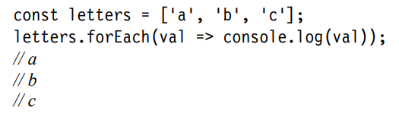
Metodę forEach wywołujemy bezpośrednio na naszej tablicy, ponieważ jest ona zawarta w Array.prototype. Następnie przekazujemy jej funkcję strzałkową, która pobiera jeden parametr — wartość aktualnego elementu tablicy.

Slide 63
Przetwarzanie i filtrowanie tablic
Metoda Array.prototype.map to chyba jedna z najczęściej stosowanych tzw. metod tablicowych. Przyjmuje ona jako parametr funkcję, która zostaje wywołana dla każdego elementu tablicy i najczęściej w jakiś sposób go przetwarza. Zwrotnie otrzymujemy nową tablicę, zawierającą przetworzone elementy. Tablica oryginalna pozostaje bez zmian. Zobacz jak wygląda składnia metody map:

Slide 64
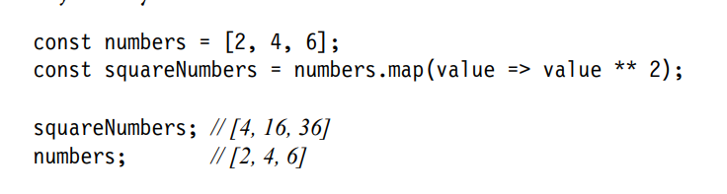
Przykład
Zastosowaliśmy metodę map z funkcją, która przyjmuje tylko jeden parametr — wartość każdego kolejnego elementu tablicy. Następnie wartość ta zostaje podniesiona do potęgi drugiej i zapisana w zwrotnej tablicy squareNumbers. Zauważ, że tablica numbers pozostała nienaruszona. Zwróć również uwagę na zapis: value ** 2 Jest to nowy operator, wprowadzony w standardzie ECMAScript 7, będący odpowiednikiem wywołania metody obiektu Math: Math.pow(value, 2)

Slide 65

Metoda filter
Metody Array.prototype.filter, Array.prototype.map i Array.prototype.forEach to chyba najczęściej spotykane metody wykorzystywane w aplikacjach do iterowania po tablicach. Zajmijmy się teraz metodą filter, która — jak wskazuje jej nazwa — służy do filtrowania elementów tablicy

Slide 66
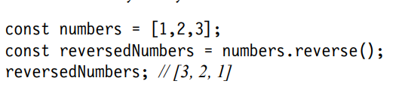
Metoda reverse
Prawdopodobnie po nazwie metody domyślasz się, jakie jest jej przeznaczenie — otóż dokonuje ona odwrócenia kolejności wszystkich elementów tablicy.

Slide 67
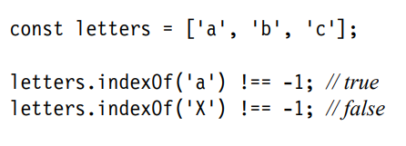
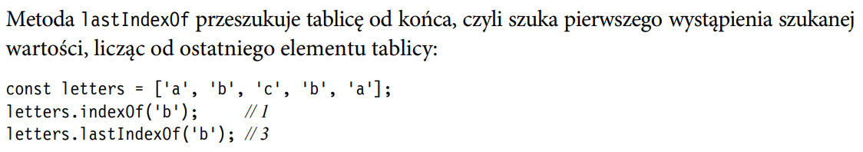
Wyszukiwanie elementów w tablicy -Metoda indexOf i lastIndexOf
Z tego względu, podobnie jak przy String.prototype.indexOf ważne jest, aby stosując tą metodę w celu sprawdzenia, czy wskazany element istnieje, jawnie porównywać wynik z wartością -1:

Slide 68
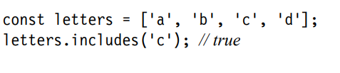

Metoda includes
Metoda includes zwraca bezpośrednio wartość boolean, w związku z czym nie są potrzebne żadne dodatkowe zabiegi jak przyrównywanie do -1 itp. Zawsze otrzymamy wartość true, gdy element zostanie znaleziony, lub false, gdy żaden z elementów nie ma szukanej wartości.

Slide 69


Metoda find

Slide 70
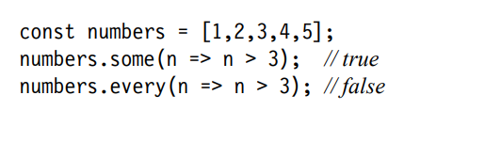
Metoda some i every

Slide 71



Metoda sortowania sort

